Slide 1



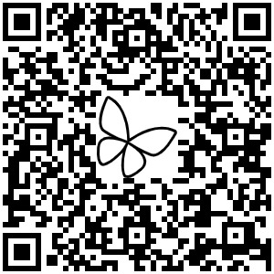
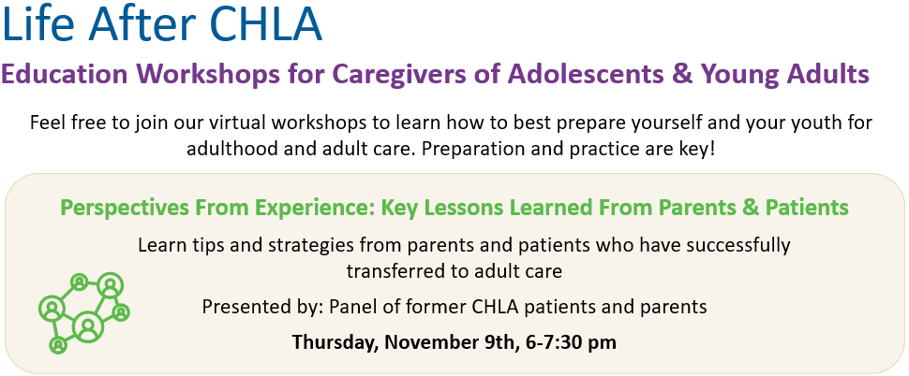
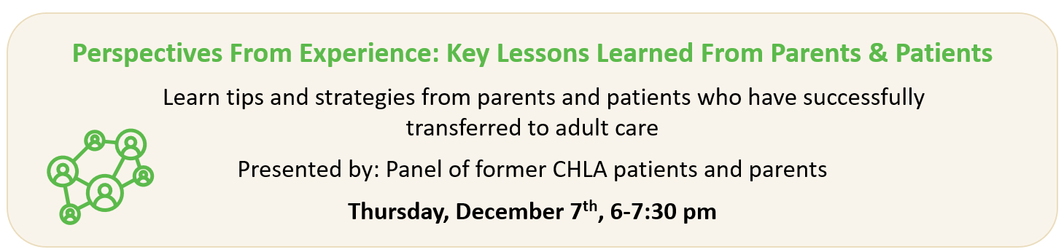
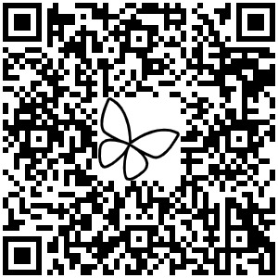
La vida después del CHLA
Talleres educativos para cuidadores de adolescentes y adultos jóvenes
Center for Healthy Adolescent Transition (CHAT)
No dude en unirse todos los talleres virtuales para descubrir cómo prepararse
y preparar al joven para la edad adulta y la atención médica. ¡La preparación y la práctica son claves!
Perspectivas desde la experiencia: lecciones claves que aprendemos
de padres y pacientes
Aprenda consejos y estrategias de padres y pacientes que han logrado una transición exitosa
a la atención adulta.
Presentado por: Panel de expacientes y padres del CHLA
Jueves 7 de Diciembre, 6-7:30 p. m.
PARA ESPAÑOL REGISTRATE USANDO ESTE ENLACE O ESTE CODIGO QR HOY!
https://childrensla.sjc1.qualtrics.com/jfe/form/SV_1Xqa54fxnUpchYq
¿Tiene preguntas? Comuníquese con Shawna Dyer a sdyer@chla.usc.edu | 323-361-5796
FOR ENGLISH, REGISTER USING THIS LINK OR QR CODE TODAY!
https://childrensla.sjc1.qualtrics.com/jfe/form/SV_0JTvk9NoXb3Yc62
Questions? Contact Shawna Dyer at sdyer@chla.usc.edu | 323-361-5796
Approved by PFE 3/22/23

